Slide 1
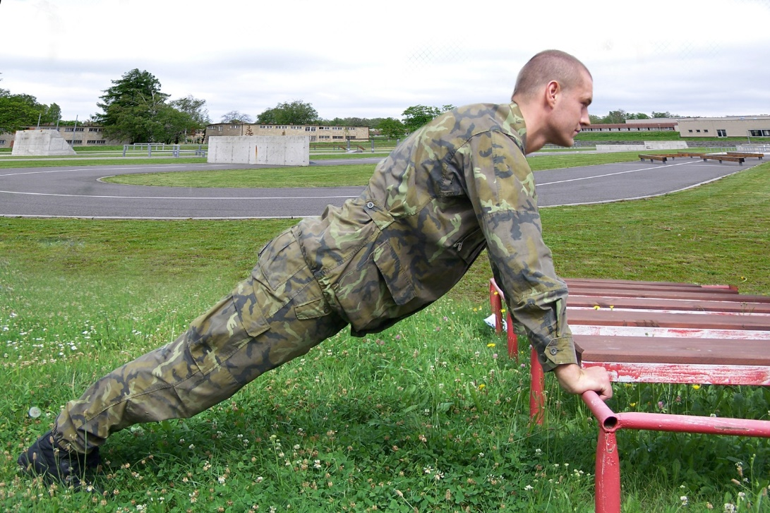
Fyzická příprava vojsk IX
TRÉNINK SÍLY - 2
pplk. PhDr. Michal Vágner, Ph.D.

Slide 2
Fyzická příprava vojsk IX
Cíle: cíle silového tréninku, motorická jednotka, zátěžové parametry, trénink svalových skupin, rozdělení svalů a jejich zatížení
Průběh: proč silový trénink a k jakým změnám dochází, počty opakování v souvislosti se zatížením a CNS, svalové skupiny a rozdělení svalů na fázické a posturální, vysvětlení zátěžových parametrů vzhledem k tréninku jednotlivých svalů
Přezkoušení: otázky směřující na zátěžové parametry se zaměřením na volbu cviků, svalových řetězců a jednotlivých svalů
Notes:
Speciální složka tělesné připravenosti se utváří ve služební tělesné přípravě a v jednotlivých druzích vojensko-odborné přípravy

Slide 3
Silový trénink
Zvýšení silových výkonů,
Podpora krátkodobé a střednědobé vytrvalosti
Redukce svalových dysbalancí
Zvyšování tuhosti a síly (průřezu) šlach a vazů,
Udržení vlastní produkce Testosteronu

Slide 4
Taxonomie síly x motorické funkce
Statická - izometrická neboli pomalá koncentrická práce
Dynamická - rychlé, koncentrické
Excentrická - brzdivá svalová práce
!!Silová křivka – poloha, směr, rychlost!!
!!Explozivní a reverzibilní síla jsou samostatné komponenty motorických funkcí!!

Slide 5
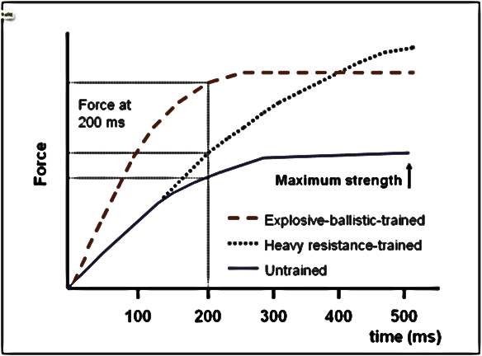
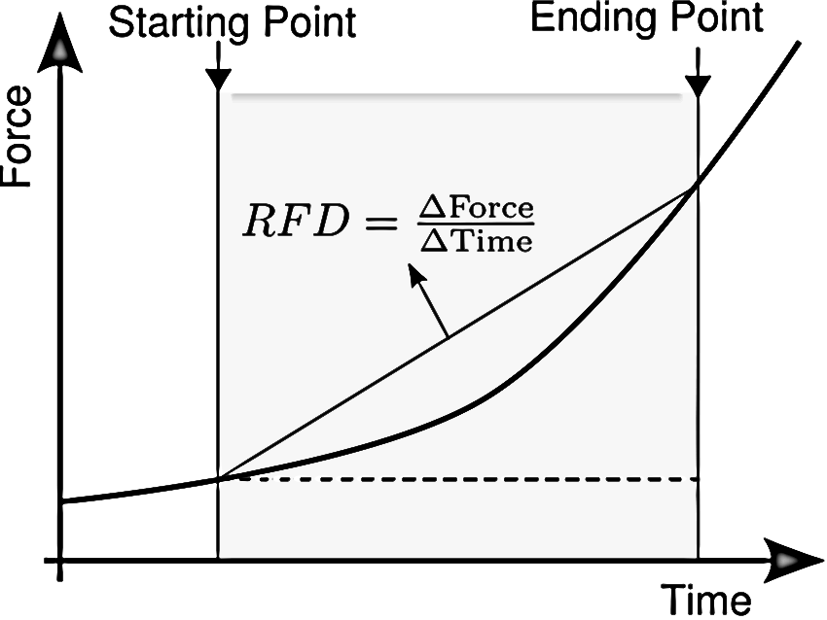
Impuls síly a CNS
F = je dáno výslednicí svalových kontrakcí
I = časový účinek působení svalové síly
RFD = rate force development
Generace síly z motorického hlediska
Vnější pohybový projev x motorická aktivita CNS

Slide 6
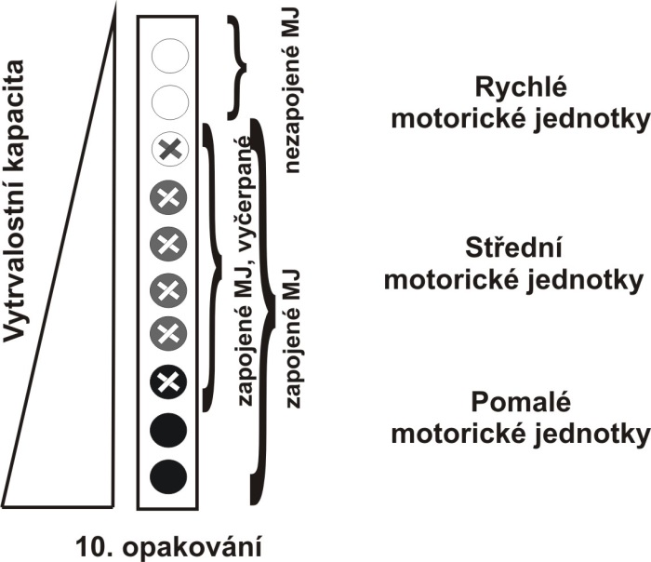
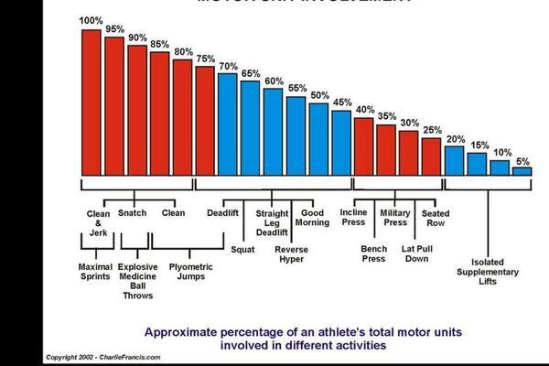
Rekrutace motorických jednotek
Maximální rychlost
Velmi nízká rychlost
Odlišné délky trvání
Zdroj: CharlieFrancis.com (on-line 2015); Vágner, 2016

Slide 7
Souvislosti
Výše max síly Fm se při pomalých pohybech liší velice málo od max síly při izometrii (co je Fmm?)
Největší síly se vyvíjejí za excentrických podmínek (exc 2x vyšší než při izm)
Síla Fm se za koncentrických podmínek zmenšuje v případě zkracování času Tm
Nárůst síly S-gradientu nekoreluje s maximální silou Fmm

Slide 8
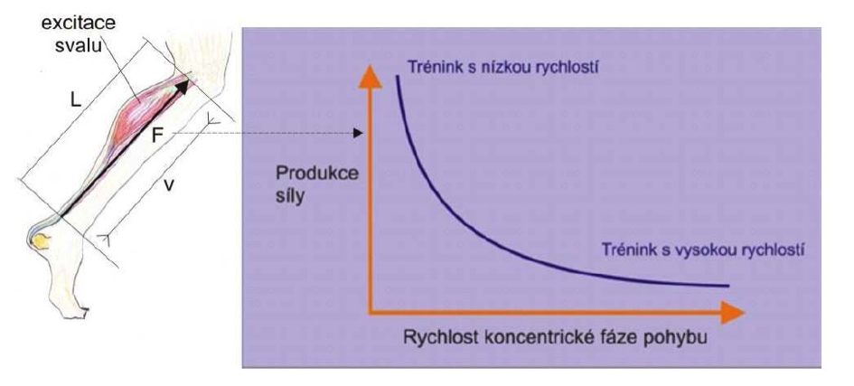
Preventivní vliv
Svaly s vyšším klidovým tonusem = přebírají funkci svých agonistů
Vysoká rychlost excentrické kontrakce = podpora svalových dysbalancí
Vysoká rychlost koncentrické kontrakce = vynechání slabých poloh / gradace mikrotraumat
Konstantní rychlost = tréninková stagnace / minimalizace mikrotraumat
Hillova křivka
Zdroj: Petr, M., & Šťastný, P. Funkční silový trénink, 1. vyd. Praha: Univerzita Karlova, 2012. 214 s.

Slide 9
Zátěžové parametry
Výběr cviku
Počet opakování
Počet sérií / typ sérií
Tempo
Interval odpočinku
Intenzita cvičení – zátěž

Slide 10
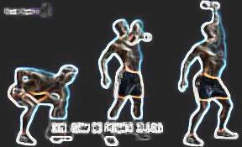
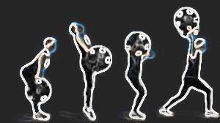
Výběr cviku
1 – Primární – zátěž hlavních svalů – „Prime movers“
2 – Cviky pomocné – pomocných svalů – „Support movers“
DLE VÝZNAMU
1 – Strukturální (multikloubní) – dřep, přemístění, nadhoz, trh)
2 – Jednokloubní – bicepsový zdvih, francouzský tlak)
DLE KMPLEXNOSTI
„Izolované“ cviky
Komplexní cviky
Agonistické
Antagonistické
S oporou / bez
S proměnlivým odporem
Unilaterální / bilaterální

Slide 11
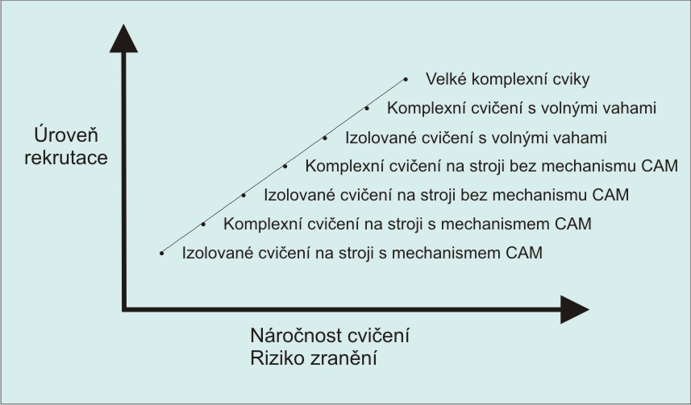
cvičení v různých podmínkách (1D, 2D, 3D pohyb), pořadí cviku
Návaznost svalových partií:
Adduktory – flexory kyčle
Rotátory – stabilizátory
Hamstring – lýtko – horní část zad
Flexory kolene - Hýžďové svaly – spodek zad
Lýtko – adduktory – šikmé břišní svaly
Hluboká funkční linie
Přední a zadní linie
Kontraindikované cviky u hypertenze
Cviky s hlavou dolů -
Bench press hlavou dolů
Leh sed s náklonem dolů
Hyperextenze
Pullower
Cviky s možnou „nepřiměřenou“ intenzitou:
Leg press (bilaterální)
Dřep s tyčí
Hacken Dřep na stroji
Mrtvý tah
Zdroj: Petr, M., & Šťastný, P. Funkční silový trénink, 1. vyd. Praha: Univerzita Karlova, 2012. 214 s.

Slide 12
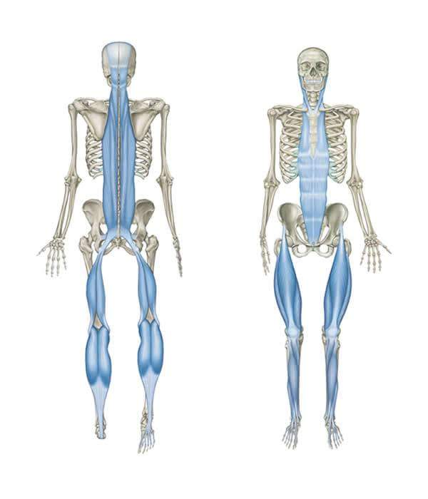
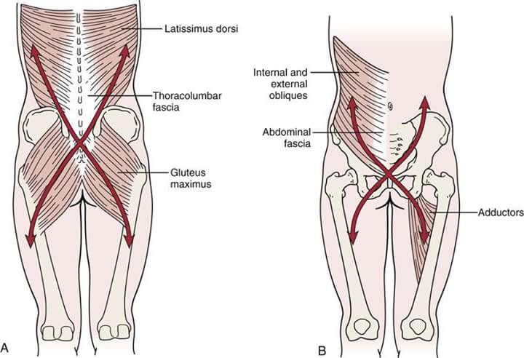
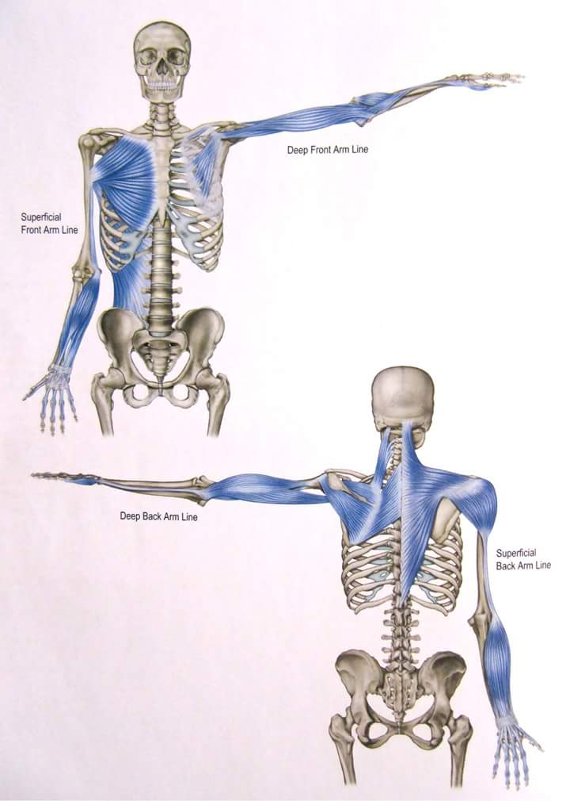
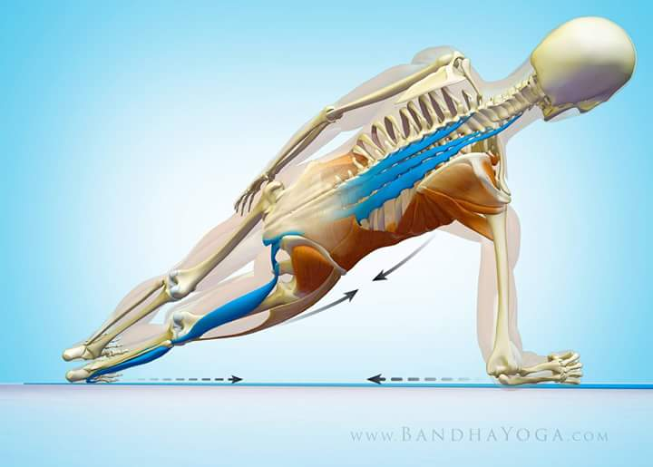
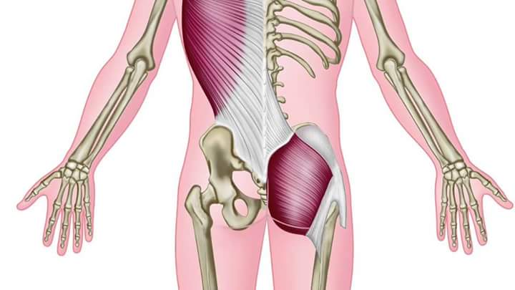
svalové řetězce
Zdroj: http//:www.neurokinetictherapy.com [24.10.2017]

Slide 13
Dolní končetiny – přední strana
Efekt radiace – hypertrofie svalu na základě rekrutace MJ ve velkých svalových skupinách
Vysoká koordinační a energetická náročnost
Nutnost unilaterálních cviků
m. biceps femoris – biartikulární – ovlivnění pohybu v kyčelním i kolenním kloubu (současná náchylnost k oslabení tak ke zkrácení – hacken dřep x split dřep)
m. vastus lateralis – při chůzi po schodech jeho kontrakce předchází před laterální částí (nutnost hlídání extenze a flexe při cviku, paradox nepředbíhání kolene špičku nohy)
m. vastus medialis – antagoniostická k mediální hlavě, vtočené špičky)
Využití strojů - preaktivace, předvyčerpání, lokalizace

Slide 14
Hýžďové svaly
 | Předklon | Vzpřímení | Unožení | Snožení | Vnitřní rot. | Vnější rot.
Velký |  | Všechna vlákna | Horní vlákna | Dolní vlákna |  | Všechna vlákna
Střední | Přední vlákna | Zadní vlákna | Všechna vlákna |  | Přední vlákna | Zadní vlákna
Malý |  |  | Všechna vlákna |  | Přední vlákna
Začátečníci – posílení antagoniostické rovnováhy v kyčli
Střední sval ochabuje v abdukci – stranová stabilita pánve – vyšší počty opakování 15x
Velký sval – primární hybač při vzpřímení x zabraňuje nadměrnému předklonu x stabilizační funkce při extenze v dřepu – kombinace s hamstringy, kvadricepsy, vzpřimovači páteře
Nutnost: zapojení odlišné svalové křivky, provádění unilaterálních cviků, kombinace s m. piriformis a s rotátory kyčlí, kombinace s adduktory a abduktory v jednom unilaterálním cviku se zapojením rotace špiček chodidel

Slide 15
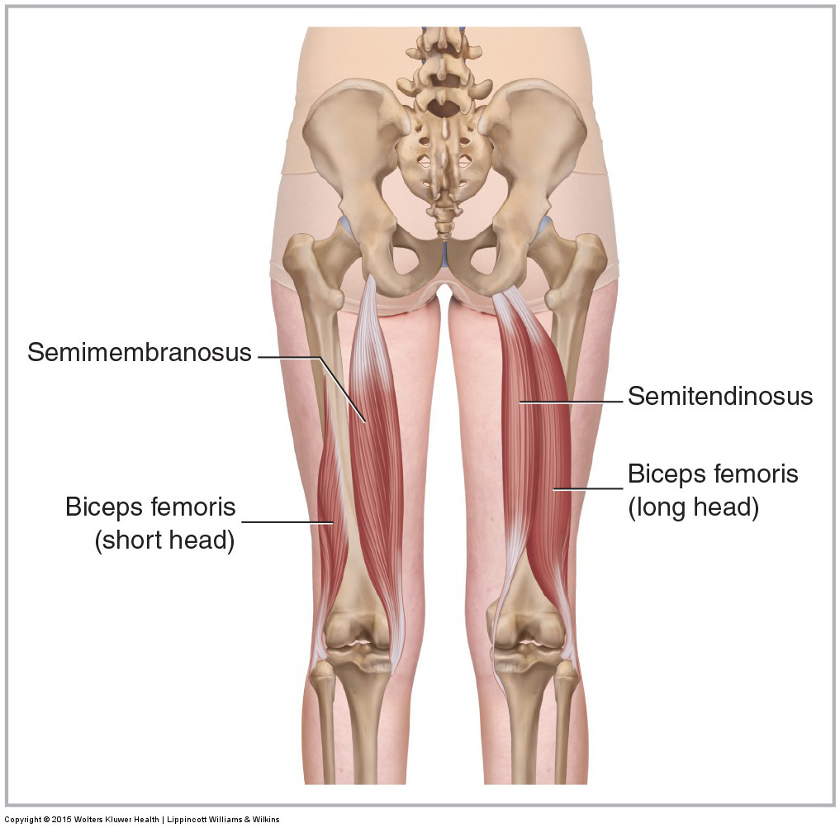
Hamstring
Lombardův paradox – flexory kolene při vzpřímení kolene spolupracují i na extenzi
m. semitendinosus a semimebranosus oba vykonávají flexi i extenzi
účastní se i při vnitřní rotaci kolene (vtočení špičky)
m. biceps femoris dlouhá hlava – v součinností s flexí kolene a extenzí v kyčli
krátká hlava – pouze flexe v koleni
účastní se při vnější rotaci kolene (vytočení špičky při cvičení)
Synergisté
m. sartorius, gracilis
gastrocnemius
Synergisté
m. sartorius, gracilis
gastrocnemius
Zdroj: Wolters Kluwer Health / Lippincot Williams and Wilkins

Slide 16
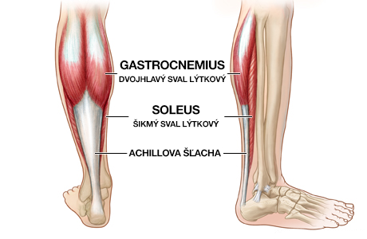
Lýtka
Bilaterální deficit – při provádění cviku na obou nohou dochází k bilatrálnímu deficitu
m. soleus – pomalé svalové vlákna, ve flexi (počet opakování 20 - 25x)
m. gastrocnemius – rychlé svalové vlákna, v extenzi (počet opakování 10 - 15x)
Synergisté
m. sartorius, gracilis
gastrocnemius
Synergisté
m. sartorius, gracilis
gastrocnemius
Zdroj: Wolters Kluwer Health / Lippincot Williams and Wilkins

Slide 17
ZÁDA
Klíčová role v tréninku dolních končetin – kombinace tréninku extenzorů zad s hamstringy a hýžďovými svaly
Přítahy horních končetin x extenze trupu / komplexní x unilaterální cviky
Při zvedání zátěže se podílí i svaly lopatek a pletence ramenního
Extenze trupu provádět ve spolupráci s rotátory jako funkční výsledek pohybu
Bederní vzpřimovače se zapojují do pohybu při dysbalancích svalů v kyčlích
Důraz na nízkou zátěž pro dodržení techniky, vyšší počty opakování a posilování v celém rozsahu délky
Vhodnost zapojení: síla úchopu v různém postavení rukou x záda x hýžďové svaly - v jednom cviku
Vhodnost zařazování ANTAGONISTICKÉHO tréninku s unilaterálním cviky
- Tlak jednou rukou x přítahy jednou rukou
- Rozpažování jednourukou x zapažování nebo přítahy kladky jednou rukou
- stahování kladky dolů – military press

Slide 18
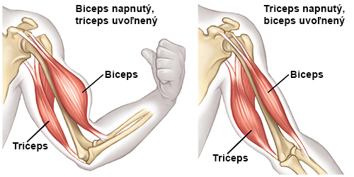
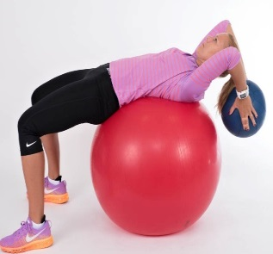
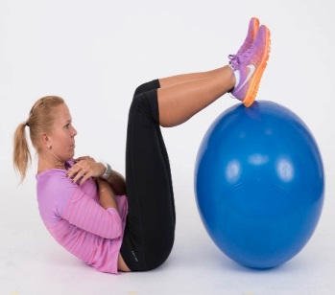
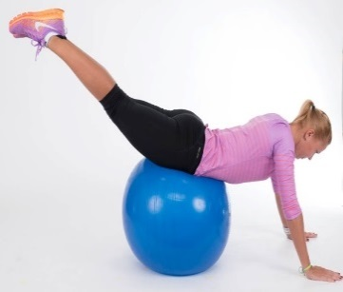
ANTAGONISTICKý princip tréninku
AGONISTA – aktivní sval
ANTAGONISTA – pasivní sval
SYNERGISTA – pomocný sval
Supersérie – 2 cviky
Dvojité supersérie – 4 cviky

Slide 19
Ramena – EXTERNÍ rotátory
Různé složení vláken – vhodné kombinace více opakování versus více sérií v jednom tréninku
Vhodné předvyčerpání – dvě série cviků za sebou (supersérie)
Unilaterální vůči bilaterálním – 2:1
Nutnost dodržení spodní fáze cviku (v opačném případě vyšší zapojení např. tricepsu)
Přední deltový sval stačí cvičit pomocí cviků na hrudník x více se zaměřit na střední a zadní část
Důležitá poloha ruky a lokte (ruka nad loktem znamená vyšší zapojení zádových svalů)
Zapojit i trapézový sval v rámci svalových řetězců (střední a spodní část trapézu)
Zařazovat externí rotátory jako preaktivační cviky
Tempo cvičení směřovat k pomalé excentrické fázi, možnost cvičit až 3-4 týdně
Externí rotátory - cvičení provádět do různých úhlů
- do 30 stupňů abdukce – malý oblý sval
- nad 60 stupňů abdukce – sval podhřebenový

Slide 20
Posturální - Fázické svaly - TRUP
P - zdvihač lopatky (m. levator scapulae)
P - podlopatkový sval (m. supraspinatus)
P - horní část trapézového svalu (m. trapezius)
F - horní vodorovná vlákna širokého svalu zádového (m. latissimus dorsi) x 12
P - spodní vlákna širokého svalu zádového (m. latissimus dorsi) x 13
P - čtyřhranný sval bederní (m. quadratus lumborum) x 14
F - mezilopatkové svaly (rombické svaly a střední a spodní vlákna trapézového svalu)
P - vzpřimovače páteře - hlavně bederní a šíjové
F - vzpřimovače hrudní páteře
F - rotátory páteře
F - přední pilovitý sval (m. serratus anterior)
F - horní vlákna velkého svalu prsního (m. pectoralis major)
P - spodní vlákna velkého svalu prsního (m. major pectoralis)
F - břišní svaly (přímý, šikmý vnější a vnitřní sval břišní)

Slide 21
Posturální - Fázické svaly - Kyčle a nohy
F - hýžďové svaly (m. gluteus maximus/ medius/ minimus)
P - sval bedrokyčlostehenní (m. illiopsoas major)
P - napínač stehenní povázky (m. tensor fasciae latae)
P - vnější rotátory kyčle - sval hruškovitý (m. piriformis)
F - Hamstring (60 % FT)
P - přímý sval stehenní (m. rectus femoris)
P - přitahovače stehna (adduktory)
F - vnější a vnitřní hlava čtyřhlavého svalu stehenního (m. quadriceps lateralis / medialis) - (52 % FT, Tesch, 1985)
F - přední holenní sval (m. tibialis anterior)
F - lýtkové svaly (gastrocnemius) 60 % FT
P - lýtkové svaly (soleus) 88 % ST

Slide 22
Posturální - Fázické svaly - horní končetiny
F - zadní část svalu deltového (m. deltoideus)
F - vnější rotátory paže (podhřebenový sval a malý oblý sval)
P – střední část deltového svalu (56 % ST, Tesch, 1985)
F - trojhlavý sval pažní (m. triceps brachii)
P - dvojhlavý sval pažní (m. biceps brachii)

Slide 23
Počet opakování
Přímo určuje efekt cvičení
Nejrychlejší adaptace, specifický pro cvik i rychlost svalových vláken (stimulace svalu pomocí elektrických signálů již v roce 1780, Galvani; první studie svalových vláken zajíců již v roce 1873, Ranviere).
Opakovací maximum (RM) / prosté RM
1RM test u sportující populace, 5 nebo 10RM test možný u běžné populace
Nejdříve určujeme cvik, poté RM, poté odvozujeme další parametry, použitá hmotnost je určena jako poslední!!!

Slide 24
Účinky tréninku dle RM a energetického krytí (účinek odpovídá i pro prostý počet opakování pro – začátečníky)
TUT | Efekt na zatěžované svalstvo | Primární energetický zdroj
1 – 10 s (1-4 opak) | Nejvyšší účinek na maximální sílu, silově rychlostní efekt, Nejvyšší zvýšení krevního tlaku | ATP-CP
11 – 20 s (5-8 opak) | Maximální síla, silově rychlostní efekt, nevýznamná hypertrofie | ATP + zvyšující se podíl CP
20 – 40 s (8-12 opak) | Hypertrofie spolu s účinkem na maximální sílu | Glykogen/ATP-CP
40 – 70 s 15–20 opak | Maximální hypertrofie | Glykogen
Nad 70 s | Silová vytrvalost, nevýznamná hypertrofie | Glykogen
Snižující se opakování se
zvýšenou hmotností =
Zvyšující se krevní tlak
↓↑
8 – 20 optimum
↑↓
Zvyšující se opakování
se stejnou hmotností =
Zvyšující se krevní tlak
(Kelley 2000)
Kelley, G.A. & Kelley, K.S. (2000). Progressive resistance exercise and resting blood pressure: a meta-analysis of randomized controlled trials. Hypertension, 35, 838-843.

Slide 25
Tempo cvičení
dle svalových kontrakcí
Koncentrická /izotonická/
Excentrická
Izometrická
Tempo: 3 1 2 1
Zdroj: https://www.youtube.com/watch?v=dvggf9hPwtM

Slide 26
Tempo cvičení a jeho efekt
Tempo: 3 1 1 0
Dlouhá excentrická fáze
Rychlá excentrická fáze
Prodlužování izometrické
Rychlá koncentrická fáze
Vyrovnané tempo
Tempo: X 1 2 0
Tempo: 1 3 1 0
Tempo: 2 1 X 0
Tempo: 2 0 2 0
King, I., Get Buffed: Ian King‘s Guide to Getting Bigger, Stronger and Leaner, 2000, King Sorts Publishing Australia. p. 303.
Poliquin, C., The Poliquin Principles: Successful Methods for Strength and Mass Development 1997, Dayton Publications & Writers Group. p. 152.
Pert, M., Šťastný, P., Funkční silový trénink, 2012, Fakulta tělesné výchovy a sportu University Karlovy, p. 212

Slide 27
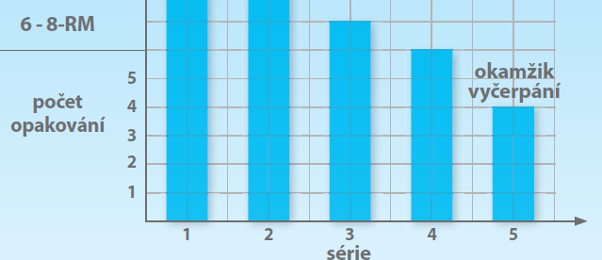
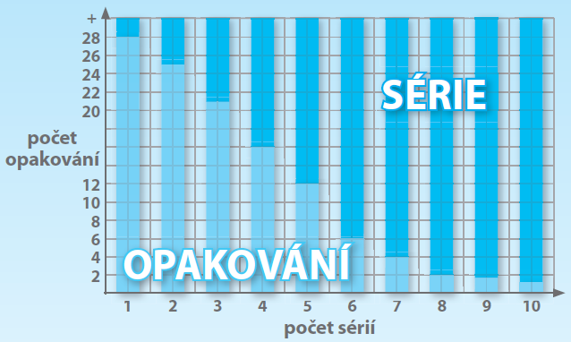
Série a jejich počet
Variabilita splnění série
Jednosérie, dvojsérie, trojsérie
Antagonistická dvojsérie
Série s preaktivací
Pre-exhaustion série
„Law of diminishing returns“, pravidlo snižujícího se počtu opakování
Zdroj: Petr, M., & Šťastný, P. Funkční silový trénink, 1. vyd. Praha: Univerzita Karlova, 2012. 214 s.

Slide 28
Interval odpočinku
2-3 min
Doba „plné“ regenerace 8RM
Interval pro maximální sílu
Interval pro silovou vytrvalost
Interval u pre-aktivace
Interval u antagonistické série
3-6 min
1:1
1-7 min
60-90s

Slide 29
INTENZITA TRÉNINKU
Na základě velikosti odporu vztažené k Fm nebo Fmm
Na základě počtu opakování nebo sérií
Na základě počtu opakování s hmotností
Na základě počtu sérií za hodinu v jedné tréninkové jednotce

Slide 30
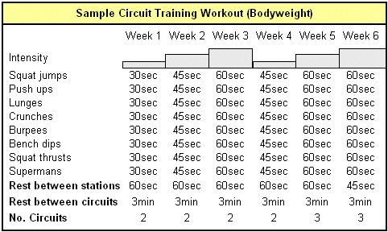
Kruhový trénink
Je založen na střídání cviků na různé svalové partie
Doba nejčastěji 30-40s
Intenzita 40-70% RM nebo BW
Interval odpočinku 1:2, 1:1, 1:0,5
Zdroj: https://www.youtube.com/watch?v=M11K6y6sjSc
Notes:
Video od času 9.45

Slide 31
Manipulace se zatížením
Délka zatížení | Délka odpočinku | Zaměření metody
Dlouhodobá vytrvalost
20 s | 1 : 1
Krátkodobá vytrvalost
20 s | 1 : 3
Rychlostní vytrvalost
20 s | 1 : 4 (5)
20 s | 1 : 6 (10)
Rychlost

Slide 32
Otázky
Vyjmenujte zátěžové parametry
Typy svalových vláken u vybraných svalů
Doby regenerace pro jednotlivé typy silového tréninku

Slide 33
Literatura
Tesch, P. A., & Karlsson, J. (1985). Muscle fiber types and size in trained and untrained muscles of elite athletes. Journal of Applied Physiology, 59(6), 1716-1720.
Serrano, A. L., Petrie, J. L., Rivero, J. L. L., & Hermanson, J. W. (1996). Myosin isoforms and muscle fiber characteristics in equine gluteus medius muscle. The Anatomical Record: An Official Publication of the American Association of Anatomists,
Petr, M., & Šťastný, P. Funkční silový trénink, 1. vyd. Praha: Univerzita Karlova, 2012. 214 s.
Boyle, M. (2010) Advances in Functional Training. Chichester: Lotus
Stoppani, J. (2006). Velká kniha posilování. (přel. L. Soumar). Praha: Grada
Dovalil, J. (2005). Výkon a trénink ve sportu. (2. vyd.). Praha: Olympia.

